Slide 1
Comentarii : DN / DJ = ALBASTRU AUTOSTRADA = VERDE
Baze utilizate : principii generale elvetiene + aplicatii maghiare , belgiene, austriece, italiene, germane, franceze, spaniole etc.
1) la 2000 m : nr.+ numele iesirii spre DN / DJ - în albastru
2) la 1000 m : dubla sageata cu urmatoarea iesire spre autostrada – în verde
+ indicarea principalelor destinatii DN / DJ deservite de catre iesire – în albastru (max.4)
3) la decelerare : rapel cu nr.iesirii + principalele destinatii deservite – în albastru
4) +/- 1 km DUPA iesire : principalele MARI destinatii în aval de autostrada + nr.european– daca exista, + nr. national al autostrazii - în verde (max.5)
5) A se exclude : Nadlac, Varsand, Bors, Calafat, Siret, Halmeu, Ungheni, Vama Veche si alte localitati de frontiera

Slide 2
Commentaires : DN / DJ = BLEU AUTOROUTE = VERT
Bases utilisées : principes généraux Suisses + applications hongroises, belges, autrichiennes, italiennes, allemandes, espagnoles, …
à 2.000 m1, N° + NOM de la sortie vers DN / DJ => bleu ( en Suisse, le panneau 1 est placé à 1.000 m1 avant début de la zone de décélération )
2) à 1.000 m1, double flèche verticale, nom de la prochaine sortie via autoroute + éventuellement autre donnée utile => vert
+ indications des principales destinations DN / DJ desservies par la sortie => bleu ( max 4 ) ( en Suisse, panneau à 500 m1 )
3) Au DEBUT de la zone de décélération, rappel n° de sortie + principales destinations desservies => bleu
4) +/- 1 km APRES la sortie, principales GRANDES destinations en aval de l’autoroute + n°Européen ( si il existe ) + n° national
de l’autoroute => vert ( max 5 ).
5) Exclusions absolues des Nadlac, Varsand, Bors, Calafat, Siret, Halmeu, Ungheni, Vama Veche et autres villages frontières.
( pratique rencontrée uniquement en Roumanie`)

Slide 3
Autostrada A8
Sebes Iasi
Semnalizare
Variante : Sebes Turda Targu-Mures Târgu Neamt Iasi
Version 3 – Update 07.07.2016

Slide 4
E81 x E68
A1 x A8
Sebes
34
E81 A1 Coming from Deva – File A1b panel 113

Slide 5
E81 E68 A1
E81 A8
Bucuresti
Sibiu
Sebes Centru
2000 m
Targu Mures
Cluj Napoca
Alba Iulia Sud
Centru
Sud
E81 A1 Coming from Deva – File A1b panel 114

Slide 6
E81 x E68
A1 x A8
Sebes
34
E81 A1 Coming from Bucuresti – File A1a panel 171

Slide 7
E81 x E68
E 68 A1
E 81 A8
Arad
Timisoara
Turnu Severin
2000 m
Targu Mures
Cluj Napoca
Alba Iulia Sud
Sud
Sebes Centru
Centru
E81 A1 Coming from Bucuresti – File A1a panel 172

Slide 8
Targu Mures 144 km
Cluj Napoca 127 km
Medias 88 km
Blaj 42 km
Aiud 38 km
E81
A8

Slide 9
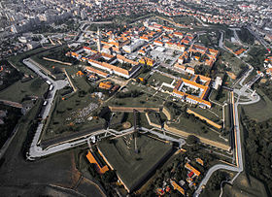
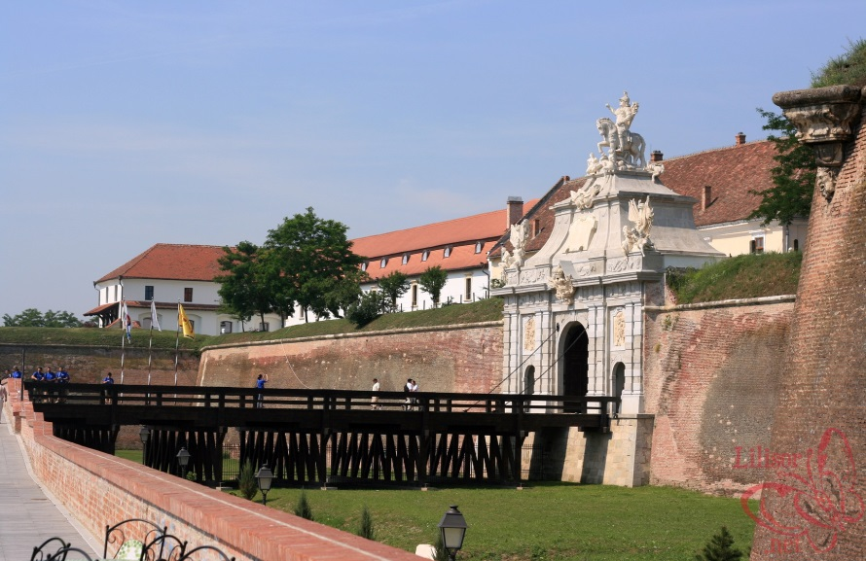
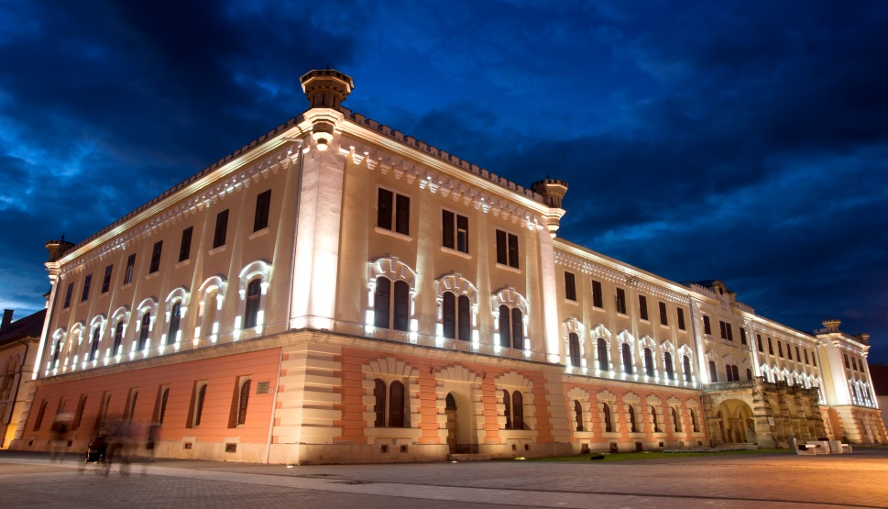
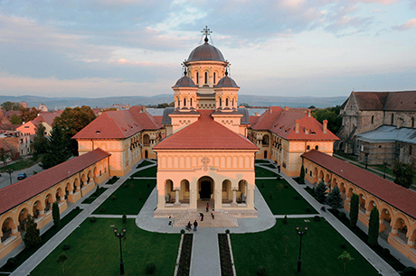
Alba Iulia

Slide 10
2000 m
1
Alba Iulia Sud
1
Sud
Pentru TOATE panourile – de verificat / corectat !

Slide 11
Alba Iulia Nord
Nord
Alba Iulia
Ciugud
1000 m
1
Sud
Centru
107C

Slide 12
1
Alba Iulia
Ciugud
1000 m
1
Sud
Centru
107C

Slide 13
Iesire
1

Slide 14
Targu Mures 139 km
Cluj Napoca 122 km
Medias 83 km
Blaj 37 km
Aiud 33 km
E81
A8

Slide 15
2000 m
2
Alba Iulia Nord
1
Nord

Slide 16
Teius
Alba Iulia Nord
Santimbru
1000 m
Nord
1

Slide 17
2
Alba Iulia Nord
Santimbru
Nord
1

Slide 18
Iesire
2

Slide 19
Targu Mures 131 km
Cluj Napoca 114 km
Medias 75 km
Blaj 29 km
Aiud 25 km
E81
A8

Slide 20
2000 m
3
Teius
1

Slide 21
Aiud
Teius
Medias
Blaj
1000 m
1
14B

Slide 22
3
Teius
Medias
Blaj
1
14B

Slide 23
Iesire
3

Slide 24
Targu Mures 121 km
Cluj Napoca 104 km
Campia Turzii 58 km
Turda 53 km
Aiud 15 km
E81
A8

Slide 25
2000 m
4
Aiud
1

Slide 26
Unirea
Aiud
Ciumbrud
1000 m
1
107E

Slide 27
4
Aiud
Ciumbrud
1
107E

Slide 28
Iesire
4

Slide 29
Targu Mures 102 km
Cluj Napoca 85 km
Campia Turzii 39 km
Turda 34 km
E81 x E60 28 km
E81
A8

Slide 30
2000 m
5
Unirea
1

Slide 31
E81 x E60 A8 x A3
Unirea
Ocna Mures
Razboieni - Cetate
1000 m
1
107D

Slide 32
5
Unirea
Ocna Mures
Razboieni - Cetate
1
107D

Slide 33
Iesire
5

Slide 34
Targu Mures 88 km
Cluj Napoca 70 km
Campia Turzii 24 km
Turda 19 km
E81 x E60 13 km
E81
A8

Slide 35
E60 x E81
A3 x A8
Turda
3000 m
36

Slide 36
E81 A3
E60 A3 A8
Oradea
Cluj Napoca
2000 m
2000 m
Iasi
Targu Mures
Campia Turzii
2000 m
Turda Sud
1
Sud
Iesirile urmatoare, Turda si Campia Turzii, sunt identificate pe acest panou
Données source : PUM, Sebes – Turda, Delacroix, Reply 725 du 04.03.2014, page 49

Slide 37
Directie Oradea
Lviv - Lemberg
Debrecen
Satu Mare
Baia Mare
Zalau
UA
H
Notes:
Distances à contrôler

Slide 38
Directie Iasi
Chisinau
Botosani
Bacau
Piatra Neamt
Brasov
MD
UA
Notes:
Distances à contrôler

Slide 39
E81 A3
E60 A3 A8
Oradea
Cluj Napoca
1000 m
2000 m
Iasi
Targu Mures
Campia Turzii
1000 m
Turda Sud
1
Sud
Iesirile urmatoare, Turda si Campia Turzii, sunt identificate pe acest panou
Données source : PUM, Sebes – Turda, Delacroix, Reply 725 du 04.03.2014, page 49

Slide 40
E60 x E81
A3 x A8
Turda
36

Slide 41
E81 A3
E60 A3 A8
Oradea
Cluj Napoca
Turda Nord
2000 m
Iasi
Targu Mures
Campia Turzii
Nord
Turda Sud
1
Sud
Données source : PUM, Sebes – Turda, Delacroix, Reply 725 du 04.03.2014, page 49

Slide 42
Iesire 6
Turda Sud
1
Sud
Données source : PUM, Delacroix, Sebes – Turda, Reply 725 du 04.03.2014, page 49

Slide 43
Iesire
6

Slide 44
Brasov 235 km
Reghin 104 km
Medias 85 km
Targu Mures 73 km
Câmpia Turzii 12 km
E60
A3
A8

Slide 45
2000 m
35
Câmpia Turzii
15

Slide 46
Ludus
Câmpia Turzii
1000 m
15
62
Baza Aerianâ 71

Slide 47
35
Câmpia Turzii
Baza Aeriana
15
62
Baza Aerianâ 71

Slide 48
Iesire
35

Slide 49
Brasov 224 km
Reghin 93 km
Medias 74 km
Targu Mures 62 km
E60
A3
A8

Slide 50
2000 m
34
Ludus
15

Slide 51
Iernut
Ludus
Chetani
1000 m
15

Slide 52
34
Ludus
Chetani
15

Slide 53
Iesire
34

Slide 54
Brasov 203 km
Reghin 72 km
Medias 53 km
Targu Mures 41 km
E60
A3
A8

Slide 55
2000 m
33
Iernut
15

Slide 56
Ogra
Iernut
Târnâveni
Medias
1000 m
15
14A

Slide 57
33
Iernut
Târnâveni
Medias
15
14A

Slide 58
Iesire
33

Slide 59
Brasov 192 km
Sighisoara 78 km
Reghin 62 km
Targu Mures 31 km
E60
A3
A8

Slide 60
2000 m
32
Ogra
15

Slide 61
Ungheni
Aeroportul Transilvania
Ogra
Sânpaul
1000 m
15

Slide 62
32
Ogra
Sânpaul
15

Slide 63
Iesire
32

Slide 64
Brasov 189 km
Sighisoara 69 km
Reghin 53 km
Targu Mures 22 km
E60
A3
A8

Slide 65
2000 m
31
Ungheni
15

Slide 66
Targu Mures Vest
Vest
Ungheni
1000 m
15
Aeroportul Transilvania

Slide 67
31
Ungheni
15
Aeroportul Transilvania

Slide 68
Iesire
31

Slide 69
Brasov 171 km
Sighisoara 57 km
Reghin 41 km
Targu Mures 10 km
E60
A3
A8

Slide 70
2000 m
30
Targu Mures
15
Vest
Centru

Slide 71
Targu Mures Sud A3 x A8
Sud
Targu Mures
1000 m
Vest
15
Centru
15
Zona Industrialâ

Slide 72
30
Targu Mures
15
Vest
Centru
Zona Industrialâ

Slide 73
Iesire
30

Slide 74
Brasov 171 km
Ordorheiu Secuiesc 94 km
Medias 86 km
Sighisoara 47 km
Reghin 38 km
A3 x A8 10 km
E60
A3
A8

Slide 75
E60 x A8
A3 x A8
Corunca
3000 m
29

Slide 76
A8
Iesire 29
E 60 A3
Iasi Suceava
Târgu Mures
2000 m
2000 m
Târgu Mures
2000 m
Brasov
Bâlâuseri
2000 m
MD
UA
Sud
Nord

Slide 77
Directie Brasov
Bucuresti
Galati
Ploiesti
Pitesti
Sibiu
Notes:
Distances à contrôler

Slide 78
Directii Iasi Suceava
Chisinâu
Botosani
Piatra Neamt
Bacau
Reghin
MD
UA
Notes:
Distances à contrôler

Slide 79
A8
Iesire 29
E 60 A3
Iasi Suceava
Târgu Mures
1000 m
2000 m
Târgu Mures
1000 m
Brasov
Bâlâuseri
1000 m
MD
UA
Sud
Nord

Slide 80
E60 x A8
A3 x A8
Corunca
29

Slide 81
A8
Iesire 29
E 60 A3
Iasi Suceava
Târgu Mures
2000 m
Târgu Mures
Brasov
Bâlâuseri
MD
UA
Sud
Nord

Slide 82
Iesire
29

Slide 83
Iasi 325 km
Suceava 281 km
Reghin 36 km
A8

Slide 84
2000 m
7
Targu Mures Nord
15
Nord

Slide 85
Sovata
Târgu Mures Nord
Sângeorgiu de Mures
Reghin
1000 m
Nord
Zoo Târgu Mures
15

Slide 86
7
Târgu Mures Nord
Sângeorgiu de Mures
Reghin
Nord
Zoo Târgu Mures
15

Slide 87
Iesire
7

Slide 88
Iasi 314 km
Suceava 270 km
Târgu Neamt 211 km
Piatra Neamt 195 km
Gheorgheni 106 km
A8

Slide 89
2000 m
8
Sovata
13D

Slide 90
Joseni
Sovata
Praid
Odorheiu Secuiesc
1000 m
13D
13A

Slide 91
8
Sovata
Praid
Odorheiu Secuiesc
13D
13A

Slide 92
Iesire
8

Slide 93
Iasi 276 km
Suceava 223 km
Târgu Neamt 169 km
Piatra Neamt 146 km
Gheorgheni 59 km
A8

Slide 94
2000 m
9
Joseni
13B

Slide 95
Ditrau
Joseni
Gheorgheni
Piatra Neamt
1000 m
13B
12C
Lacu Rosu Bicaz Chei Bicaz Ardelean

Slide 96
9
Joseni
Gheorgheni
Piatra Neamt
13B
13B
12C
Lacu Rosu Bicaz Chei Bicaz Ardelean

Slide 97
Iesire
9

Slide 98
Iasi 225 km
Suceava 177 km
Târgu Neamt 118 km
A8

Slide 99
2000 m
10
Ditrau
12

Slide 100
Tulghes
Ditrau
Toplita
Remetea
1000 m
12
153C

Slide 101
10
Ditrau
Toplita
Remetea
12
153C

Slide 102
Iesire
10

Slide 103
Iasi 209 km
Suceava 163 km
Târgu Neamt 104 km
A8

Slide 104
2000 m
11
Tulghes
15

Slide 105
Poiana Teiului
Tulghes
Borsec
1000 m
15
12

Slide 106
11
Tulghes
Borsec
15
12

Slide 107
Iesire
11

Slide 108
Iasi 177 km
Suceava 131 km
Târgu Neamt 73 km
A8

Slide 109
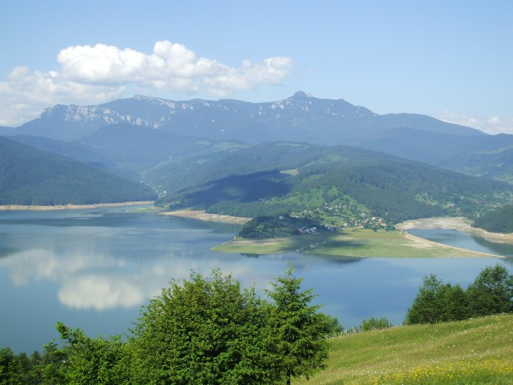
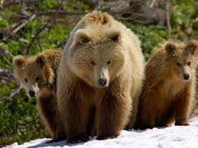
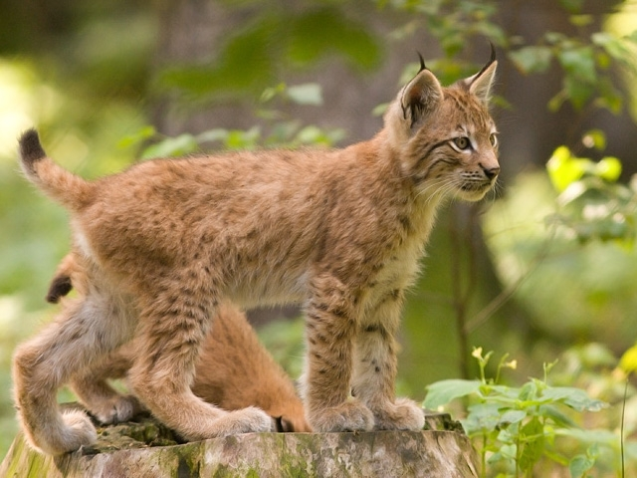
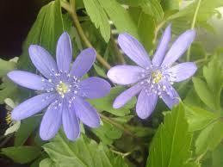
Parcul National Ceahlau
12

Slide 110
2000 m
12
Poiana Teiului
17B

Slide 111
Targu Neamt
Poiana Teiului
Vatra Dornei
Piatra Neamt
1000 m
17B
15
Parcul National Ceahlau

Slide 112
12
Poiana Teiului
Vatra Dornei
Piatra Neamt
17B
15
Parcul National Ceahlau

Slide 113
Iesire
12

Slide 114
Iasi 155 km
Suceava 109 km
Târgu Neamt 51 km
A8 x E85 58 km
A8

Slide 115
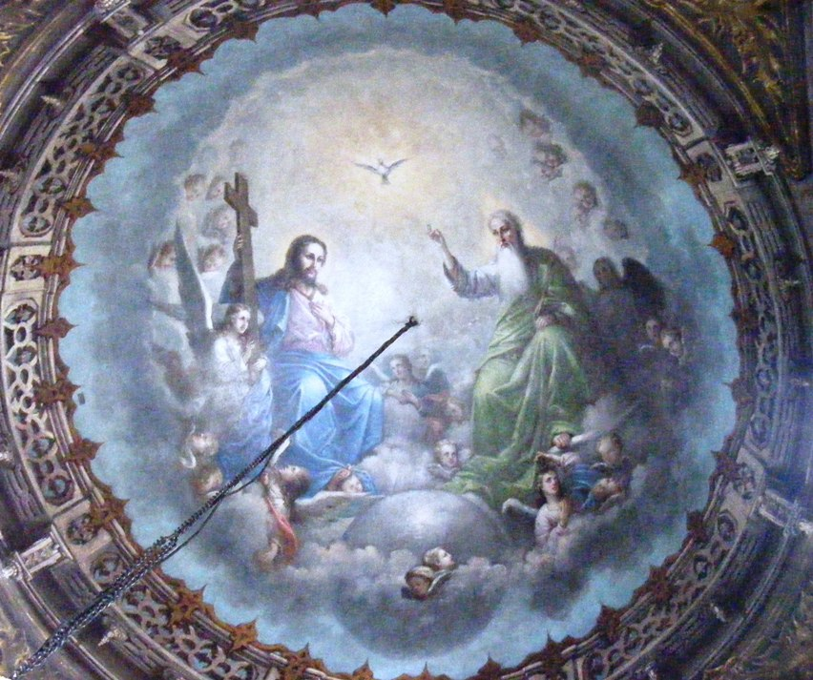
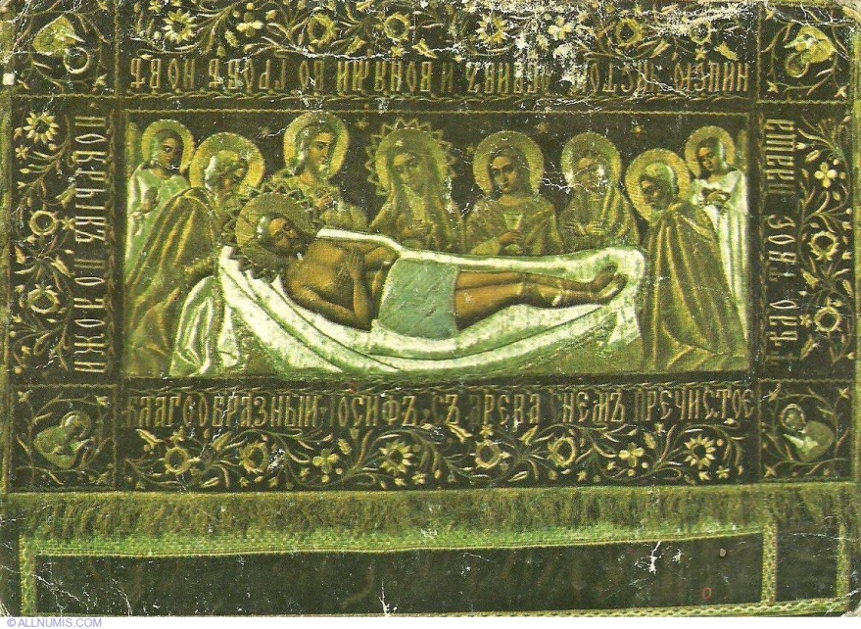
Monastirea Agapia
13
Monastirea Varatec

Slide 116
2000 m
13
Târgu Neamt
17B

Slide 117
A8 x E85 Iasi Bucuresti Suceava Targu Neamt Est
Est
Targu Neamt
Piatra Neamt via DN 15C
1000 m
Parcul Natural Vânaturi Neamt
15C

Slide 118
A8 x E85 Iasi Suceava Bucuresti Targu Neamt Est 1000 m
Targu Neamt
Piatra Neamt
via DN 15C
1000 m
Parcul Natural Vânaturi Neamt
Est
15C
Variante

Slide 119
13
Targu Neamt
Piatra Neamt via DN 15C
15C
Parcul Natural Vânaturi Neamt

Slide 120
Iesire
13

Slide 121
Iasi 107 km
Suceava 61 km
Pascani 34 km
A8 x E85 6 km
A8

Slide 122
E85 x A8
A4 x A8
Targu Neamt
3000 m
14

Slide 123
A8
E85 A4
Iasi
Pascani
Motca
2000 m
2000 m
Bucuresti
Piatra Neamt
Suceava
Targu Neamt Est
2000 m
Est

Slide 124
Directie Bucuresti
Craiova
Pitesti
Ploiesti
Brasov
Galati
UA
Notes:
Distances à contrôler

Slide 125
Directie Suceava
Chernivsti
Siret
Râdâuti
Botosani
Fâlticeni
UA
Notes:
Distances à contrôler

Slide 126
Directie Iasi
Chisinâu
Bâlti
Ungheni
Târgu Frumos
Pascani
MD
MD
Notes:
Distances à contrôler

Slide 127
A8
E85 A4
Iasi
Pascani
Motca
1000 m
2000 m
Bucuresti
Piatra Neamt
Suceava
Targu Neamt Est
1000 m
Est

Slide 128
E85 x A8
A4 x A8
Targu Neamt
14

Slide 129
A8
E85 A4
Iasi
Pascani
Motca
Bucuresti
Piatra Neamt
Suceava
Targu Neamt Est
Est

Slide 130
A8 x E85
E85 A4
E85 A4
Suceava
Botosani
Targu Neamt Est
Bucuresti
Bacau
Piatra Neamt
Bâlânesti
Est

Slide 131
Iasi 100 km
Chisinau 222 km
Ungheni 111 km
Tarfu Frumos 53 km
Pascani 28 km
A8
MD

Slide 132
2000 m
15
Motca
2

Slide 133
Pascani Vest
Vest
Motca
Roman
Cristesti
Falticeni
1000 m
2

Slide 134
15
Motca
Roman
Cristesti
Falticeni
2

Slide 135
Iesire
15

Slide 136
Iasi 80 km
Chisinau 202 km
Ungheni 91 km
Targu Frumos 33 km
Pascani 8 km
A8
MD

Slide 137
2000 m
16
Pascani
Vest
28A
Centru

Slide 138
Pascani Est
Est
Pascani
Gâstesti
1000 m
Vest
Centru
28A

Slide 139
16
Pascani
Gâstesti
28A
Vest
Centru

Slide 140
Iesire
16

Slide 141
Iasi 73 km
Chisinau 195 km
Ungheni 84 km
Roman 62 km
Targu Frumos 26 km
A8
MD

Slide 142
2000 m
17
Pascani Est
28A
Est

Slide 143
Targu Frumos
Pascani Est
Ruginoasa
1000 m
Est
Zona Industrialâ
28A

Slide 144
17
Pascani Est
Ruginoasa
Est
Zona Industrialâ
28A

Slide 145
Iesire
17

Slide 146
Iasi 67 km
Chisinau 189 km
Ungheni 78 km
Roman 56 km
Targu Frumos 20 km
A8
MD

Slide 147
2000 m
18
Targu Frumos
28B
E58

Slide 148
Podu Iloaiei
Târgu Frumos
Hârlau
Botosani
Roman
1000 m
28B
E58
28
E583

Slide 149
18
Târgu Frumos
Hârlau
Botosani
Roman
28B
E58
28
E583

Slide 150
Iesire
18

Slide 151
Iasi 45 km
Chisinau 166 km
Balti 130 km
Ungheni 78 km
A8
MD
MD

Slide 152
2000 m
19
Podu Iloaiei
28

Slide 153
Iasi Vest
Vest
Podu Iliaiei
1000 m
28

Slide 154
19
Podu Iliaiei
28

Slide 155
Iesire
19

Slide 156
Iasi 27 km
Chisinau 148 km
Balti 112 km
Ungheni 38 km
E58
A8
MD
MD

Slide 157
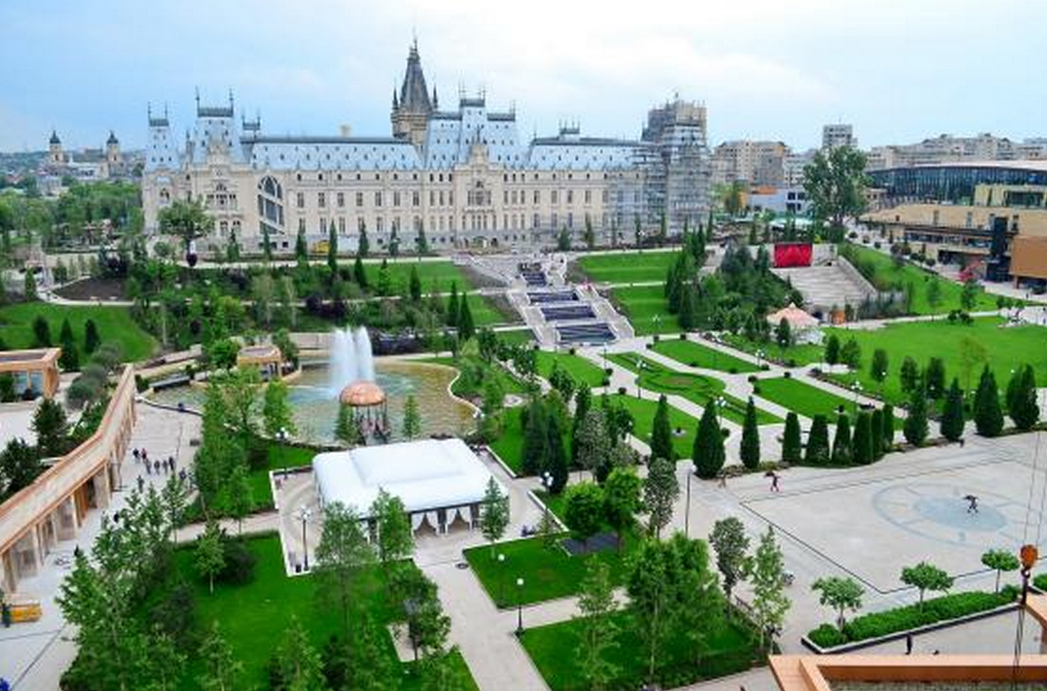
Iasi

Slide 158
Iesire Iasi
Iasi Vest Sud
Iasi Nord Centru
Iasi Aeroportul
Iasi Est Ungheni
Iasi Dancu
3 km
12 km
15 km
23 km
24 km
MD
Notes:
Distances à contrôler

Slide 159
2000 m
20
Iasi Vest
28
Vest

Slide 160
Iasi Nord Centru
Nord
Centru
Iasi Vest
Valea Lupului
Iasi Sud
Lunca Cetatuii
1000 m
Vest
28
Sud
28D

Slide 161
20
Iasi Vest
Valea Lupului
Iasi Sud
Lunca Cetatuii
Vest
28
Sud
28D

Slide 162
Iesire
20

Slide 163
Iasi 12 km
Chisinau 133 km
Balti 97 km
Ungheni 23 km
E58
A8
MD
MD

Slide 164
2000 m
21
Iasi Nord Centru
24
Nord
Centru

Slide 165
Iasi Aeroportul
Aeroportul
Iasi Nord Centru
Balti
1000 m
24
Nord
Centru
Copu
Gradica Botanicâ
24
E583
MD

Slide 166
21
Iasi Nord Centru
Balti
24
Nord
Centru
Copu
Gradica Botanicâ
24
E583
MD

Slide 167
Iesire
21

Slide 168
1500 m
22
Iasi aeroport
24
Aeroportul

Slide 169
Iasi Est Dancu Ungheni Chisinau
Est
Dancu
MD
Iasi Aeroportul
Aroneanu
800 m
Aeroportul

Slide 170
22
Iasi Aeroportul
Aroneanu
Aeroportul

Slide 171
Iesire
22

Slide 172
Chisinau 121 km
Balti 85 km
Ungheni 11 km
E58
A8
MD

Slide 173
A8 x E85
E58 A8
Iesire 23
Chisinâu md
Ungheni zol
Iasi Est
2000 m
2000 m
Iasi Dancu
Vaslui
i
2000 m
MD
Dancu
24
Est
ZI Tutora
Gara de Triaj
J’ai considéré que la route de liaison jusque la DN28 sera réalisée en format autoroutier
=> Iesire 23 = Couleur VERTE

Slide 174
A8 x E85
E58 A8
Iesire 23
Chisinâu md
Ungheni zol
Iasi Est
1000 m
2000 m
Iasi Dancu
Vaslui
i
1000 m
MD
Dancu
24
Est
ZI Tutora
Gara de Triaj
J’ai considéré que la route de liaison jusque la DN28 sera réalisée en format autoroutier
=> Iesire 22 = Couleur VERTE

Slide 175
A8 x E85
Iesire 23
E58 A8
Chisinâu md
Ungheni zol
Iasi Est
2000 m
Iasi Dancu
Vaslui
i
MD
Dancu
24
Est
ZI Tutora
Gara de Triaj

Slide 176
Iesire
23

Slide 177
2000 m
24
Iasi est
249A
Est

Slide 178
R1
R42
E58
Chisinâu
Ungheni
MD
1500 m
Fin provisoire de l’autoroute
Ende der Ausbaustrecke

Slide 179
Chisinâu Ungheni
MD
Iasi Est
Critesti
Ungheni via R42
Chisinâu via R1
1000 m
249A
Est
MD

Slide 180
R1
R42
E58
Chisinâu
Ungheni
MD
500 m
Fin provisoire de l’autoroute
Ende der Ausbaustrecke

Slide 181
24
Iasi Est
Critesti
Ungheni via R42
Chisinâu via R1
Est
249A
MD

Slide 182
Iesire
24

Slide 183
Sources
Alba Iulia : https://www.google.ch/search?q=alba+iulia&client=firefox-b&tbm=isch&tbo=u&source=univ&sa=X&ved=0ahUKEwjC9OjYxdXOAhUSKywKHRcBB0oQsAQIHQ&biw=1920&bih=932
Parcul National Ceahlau : https://www.google.ch/search?q=Parcul+National+Ceahlau&client=firefox-b&tbm=isch&tbo=u&source=univ&sa=X&ved=0ahUKEwi16faBxtXOAhXMWywKHfPsDO4QsAQIHQ&biw=1920&bih=932
Monastirea Agapia : https://www.google.ch/search?q=manastirea+agapia&client=firefox-b&tbm=isch&tbo=u&source=univ&sa=X&ved=0ahUKEwizmKTJxdXOAhVIjywKHaWjCjQQsAQIIA&biw=1920&bih=932
Monastirea Varatec : https://www.google.ch/search?q=manastirea+varatec&client=firefox-b&tbm=isch&tbo=u&source=univ&sa=X&ved=0ahUKEwic2r25xdXOAhUFBywKHeQhCRYQsAQIIA&biw=1920&bih=932
Iasi : https://www.google.ch/search?q=iasi&client=firefox-b&tbm=isch&tbo=u&source=univ&sa=X&ved=0ahUKEwjyyqmrxdXOAhWJDCwKHfd_BGgQsAQIMQ&biw=1920&bih=932

Slide 184
Errata 1
Aux designers de réaliser des panneaux rationnels, efficients, lisibles, aérés, esthétiques,
aux contours et liserés standardisés, adéquats et fonctionnels.

